Slide 1
第10 章 文件及其应用

Slide 2
主要内容
文本文件的读写
二进制文件的读写
文件的定位与随机读写

Slide 3
文本文件的读写
应知:
  -文件的分类
  -文本文件读写的步骤
  -文本文件读写函数的功能及函数参数的含义
应会:
-文本文件的打开、读写、关闭
  -将单个字符、字符串进行文件读写，进行文件复制等程序的编写
难点:
-文件的读写
Notes:
１、自己当初怎么学的
２、
３、绪论课精神饱满，记住学生的名字，尤其是一口叫出学生的名字，有哪些意想不到的效果：
学生觉得老师有趣，它也会对课上的内容产生兴趣

Slide 4
英文词汇
File 文件
Read 读
Write 写
Buffer 缓冲区

Slide 5
学一学：文件基础知识
对文件的操作只有读和写两种，通常情况下，
将内存中的数据写入到文件，称为文件的输出；
将文件中的数据读入到内存称为文件的输入。
C语言中，以缓冲文件系统方式读写文件的步骤为①定义文件指针； ②打开文件；③读写文件；④关闭文件。

Slide 6
学一学
1．定义文件指针
一般形式为：
FILE * fp；
其中fp就是所定义文件指针。 FILE类型以及所有的文件读写函数和相关常量都定义在文件stdio.h中，在源程序的开头要包含头文件 stdio.h 。

Slide 7
学一学
2．打开文件
C语言中，使用fopen函数来打开文件。fopen函数的调用形式: fopen(chFileName,mode)；以mode 方式打开文件chFileName。其中，参数chFileName 是将要读写文件的文件名，mode为文件的操作方式。若文件打开成功，返回一个文件指针，若打开失败，则返回空值NULL，NULL在stdio.h中被定义为0。文件操作方式mode是一个整数，其取值及含义如表10-1所示。

Slide 8
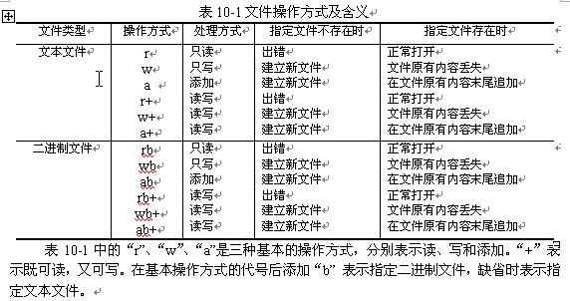
学一学

Slide 9
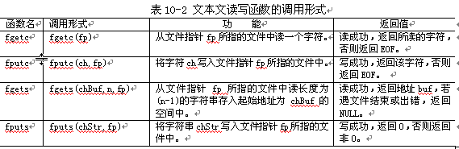
学一学
3. 文件的读写通过函数进行。文本文件的读写函数主要有fgetc和fputc, fgets和fputs，其调用形式如表10-2所示。
表10-2中的EOF是文件结束标志，定义在文件stdio.h中，其值为-1，可用来判断文本文件是否结束。

Slide 10
学一学
4.关闭文件
C语言使用fclose函数关闭文件。关闭文件就是使原来指向该文件的文件指针与文件脱离，fclose的调用形式为：
fclose(fp);
关闭文件指针fp所指的文件。若文件关闭成功，返回值为NULL，否则，返回一个非0值，表示关闭文件时出错。

Slide 11
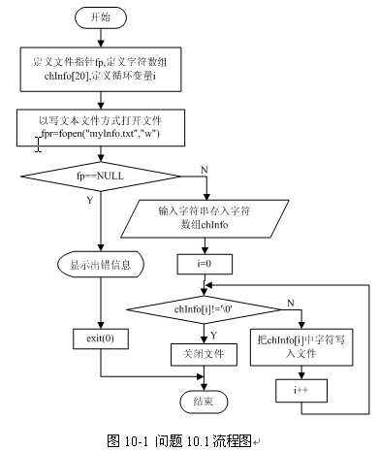
试一试
问题10.1编一程序从键盘输入一串字符“may friendship forever! ”，然后保存在文件myInfo.txt中。
调试问题10.1程序，观察运行结果

Slide 12
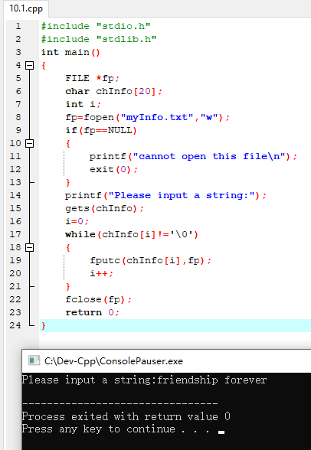
问题10.1程序代码

Slide 13
想一想
问题10.1用fputs函数实现应如何修改程序？请根据提示写出完整程序。
提示：
（1）删除语句int i；
（2）可将语句
i=0;
while(chInfo[i]!='\0'){
fputc(chInfo[i],fp);
i++; }
改为： fputs(chInfo,fp);

Slide 14
试一试
问题10.2 ：打开问题10.1生成的文件myInfo.txt，将其中的内容显示在屏幕上，要求文件名从命令行参数输入。
【解题步骤】
1．定义文件指针fp；
2．定义字符变量用来存放从文件中读取的字符;
3．以读文本文件方式打开文件（文件名由命令行参数输入）；
4．如果打开文件失败，则输出错误信息并结束程序；
5．读取文件中的内容并显示在屏幕上；
6．关闭文件。

Slide 15
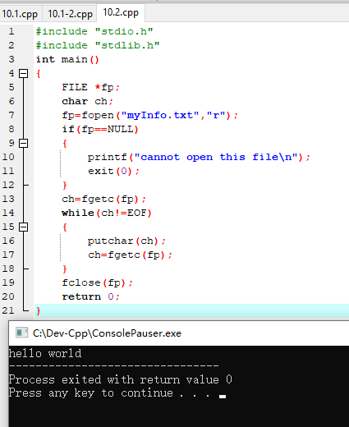
问题10.2程序代码

Slide 16
想一想
问题10.2用fgets函数实现应如何修改程序？请根据提示写出完整程序。
提示：（1）语句char ch; 改为char chInfo[100];
（2）语句ch=fgetc(fp);
while(ch!=EOF){
putchar(ch);
ch=fgetc(fp);}
改为：
fgets(chInfo,100,fp); printf("%s",chInfo);
注意，fgets函数中的第2个参数为要读取的字符数，要大于或等于文件的长度+1。

Slide 17
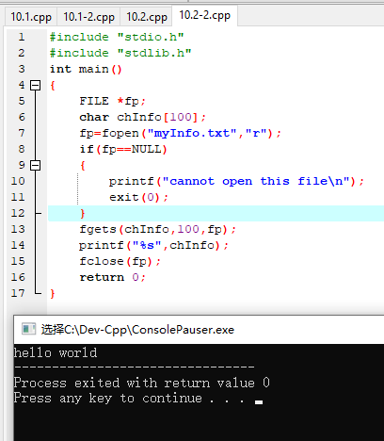
参考程序代码

Slide 18
练一练
问题：编一程序实现文件的拷贝，将文件myInfo.txt拷贝到文件myBak.txt。要求源文件名和目标文件名都在程序运行时通过键盘输入，可将其存放在两个字符数组中，然后再在打开文件时使用。

Slide 19
问题与讨论
  什么是缓冲文件系统，有什么优点?
  二进制文件和文本文件各有什么优缺点？

Slide 20
学生容易错的地方
  文件操作完毕后不关闭文件；
  文件打开时没有赋给一个文件指针。

Slide 21
小结：
1．文件的存储形式。数据在内存中以二进制形式存放，当把内存中的数据输出到磁盘文件中时可以用两种形式存储，即字符形式或二进制形式。
2. 在C语言中，系统定义了一个文件类型FILE，用来实现缓冲文件系统方式下文件的读写操作，文件指针就是一个FILE类型的指针变量，由此实现文件的具体读写。
3．其它读写函数。C语言提供了多种以缓冲文件系统方式读写文本文件的函数，在ANSI C中，还有格式化读写函数fprintf和fscanf可用来读写文本文件。

